Slide 1
ONDOKUZMAYIS ÜNİVERSİTESİ
ZİRAAT FAKÜLTESİ
TARLA BİTKİLERİ BÖLÜMÜ
Tohum Kaplama
T.C.

Slide 2
İyi bir çeşit ve onun tohumluğu elde edildikten sonra, ikinci aşama her tohumdan bitki elde etmek ve ondan yararlanmaktır. Tohumun ekiminden başlayarak, çimlenmesi, sürmesi, büyümesi, verimi, hasadı ve tekrar tohum alınmasına kadar geçen süreçte, birçok teknik uygulamalar yapılmaktadır. Bu uygulamalar, her bitki tür ve çeşidinde küçük veya büyük değişkenlikler ortaya çıkartabilir. Tür ve çeşitlere göre tohumlar büyük veya çok küçük; şekilleri muntazam veya girintili çıkıntılı; yüzeyleri dikenli, tüylü veya dikensiz, tüysüz; düz, parlak veya mat olduğunu görürüz. Bu kadar çeşitliliğe sahip tohumları ekmek için hiç şüphesiz değişik tohum ekme mibzerlerinin geliştirilmesi gerekir.

Slide 3
Nitekim günümüzde ayarlanabilen, çok hassas olarak en küçük ve en şekilsiz tohumları dahi eken mibzerler yanında tüylü ve tüysüzler, şekli bozuk olanlar için de mibzerler geliştirilmiştir. Bir işletmenin, senede bir kez her çeşit için ayrı kullanmak zorunda kalabileceği, her biri çok pahalı mibzerleri satın alması ve kullanması ekonomik olmamaktadır. Büyük işletmelerde belki bu, bir dereceye kadar tolere edilebilir, ama ülkemizde % 70-80 oranında bulunan küçük aile işletmeleri için yıkımdır.

Slide 4
Tohumlar kaplanarak, birbirine benzer hale getirilmektedir. Nitekim tohumlar çeşitli maddelerle kaplanarak, küçük tohumlar irileştirilmekte, tüylü tohumlar tüysüz hale getirilmekte ve şekilsiz tohumlar şekillendirilmektedir. Tohum kaplama fazla bir masraf getirmediğinden, kaplanmış tohumlar tek bir mibzerle atılarak küçük işletmelere bile, büyük kolaylık sağlanmaktadır.
Tohum kaplamacılığına;
Türkçe’de; kaplanmış tohum (GÜNAY 1977)
Almanca’da; samenkörnern, piliersaat (LOWEG 1966)
İngilizce’de; pellet (SMED 1974) adı verilir.

Slide 5
Kaplama tohumculuk II. Dünya Savaşında, yani 1940’lı yıllarda Amerika’da geliştirilmiştir. Daha sonraki yıllarda, buradan Avrupa’ya sıçramış, 1950’li yıllardan itibaren pratik olarak kullanılmaya başlanmıştır . Günümüzde hemen hemen bütün ülkelerde, başta A.B.D. olmak üzere, Almanya, Danimarka, Hollanda, Macaristan, Çekoslovakya, Fransa, İtalya, Rusya, Japonya, Avustralya gibi ülkelerde yaygınlaşmıştır. Ülkemizde bu konuda yapılan ilk çalışmada başarılı sonuçlar alınmıştır. Bu sonuçlar daha sonra Tarım Bakanlığı’na ve Şeker Fabrikaları Genel Müdürlüğü’ne intikal ettirilmiştir. Ne yazık ki Tarım Bakanlığı konuyla ilgilenmemiş ve verilen tohumları denemeye bile almamıştır. Şeker Fabrikaları Genel Müdürlüğü ise olaya sahip çıkmış ve bu konuda çalışmalar yaparak, büyük oranda kaplanmış tohum kullanılır hale getirmiştir.

Slide 6
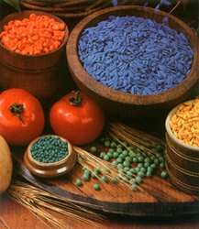
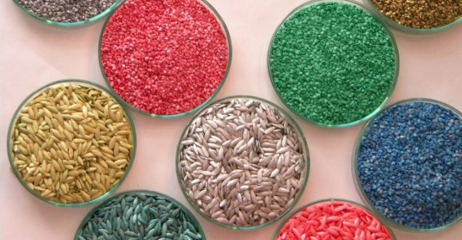
1980 senesinde Yalova’da kurulan Özel Tohum Kaplama Anonim Şirketi, iki yıl çalışmış ve domates, havuç, pırasa, soğan tohumlarını kaplayarak piyasaya vermiş ve yılda 4-6 ton kaplanmış tohum üretmiştir. Ancak bu şirket, yönetimdeki anlaşmazlıklar sebebiyle 2-3 sene sonra kapanmıştır.

Slide 7
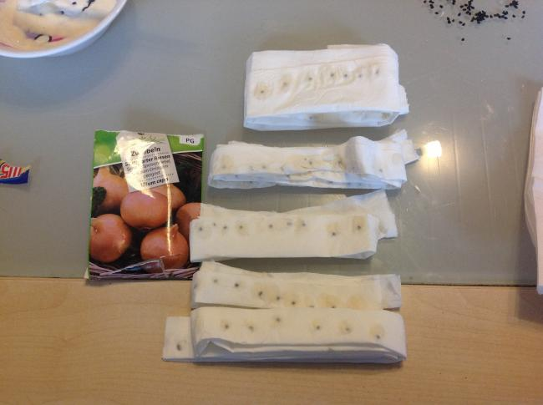
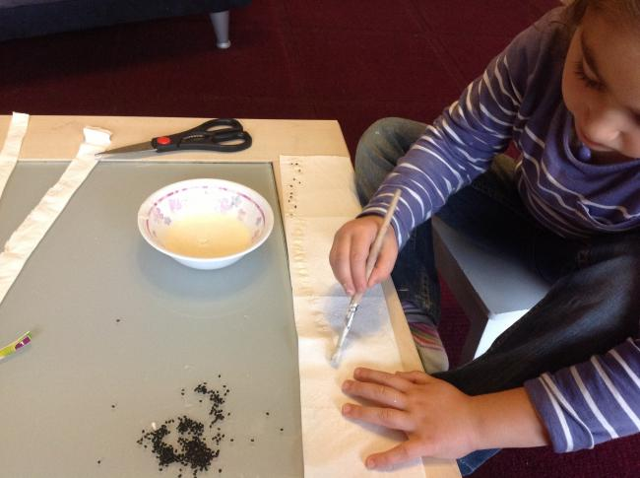
Bant Tohum (Taped Seed)
İstenen aralıklarla tohum ekilmesini sağlamak amacı ile suda çözünen bantlar üzerine özel yapıştırıcılar (suda çözünebilen ve tohuma zarar vermeyen) ile tohumların belli aralıklarla yapıştırılması şeklinde yapılır. Plastik bantlar, 1500-1600 m uzunluğunda olup makaralara sarılı hâlde bulunur. Bu şekilde hazırlanmış ekim bantları ile ekim, özel planlanmış mibzerler tarafından açılan izler boyunca sererek yapılır. Bu yöntemde değişik ekim derinliklerinden doğan düzensiz çimlenme durumu, toprak neminin düzensiz dağılımı, tohumların ekildiği yerde değişimlere sebep olması ve bandın raf ömrünün kısa olmasından doğan problemler oluşabilmektedir.

Slide 8
Aslında tohumların şerit üzerine yapıştırılması fikri çok eskidir. Zamanımızdan 3000 yıl öncesine kadar gider. Eski Mısır’da bazı tohumların papirus şeritler üzerine bazı yapıştırıcılarla yapıştırıldığı ve bu şekildeki tohumların ekildiği yazılıdır. Fakat bilinçli bir şekilde, bu konudaki ilk çalışmalar A.B.D. de ele alınmıştır. İlk bantlanmış tohum, 1898 yılında, özel bir firma tarafından piyasaya sürülmüş ve o yıllarda patenti alınmıştır.

Slide 9
Günümüzde kağıt, rafya, keten, kauçuk, çeşitli şekerler, plastik, bazı sentetik ve ip gibi çeşitli maddeler bant yapımında kullanılmaktadır. Bant yapımında kullanılan maddeler, toprakta zararlı kalıntı bırakmamalıdır. Ancak kaplanmış tohumlara karşın, bantlama tohumun maliyeti daha yüksektir. Bu yüzden, ev bahçelerinde amatör kişiler tarafından kullanımı yaygındır. Özellikle çiçek tohumlarının kaplaması bu yolla yapılmaktadır.

Slide 10
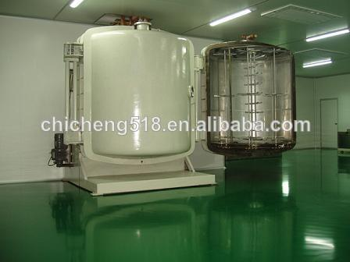
tohum film kaplama makinesi

Slide 11
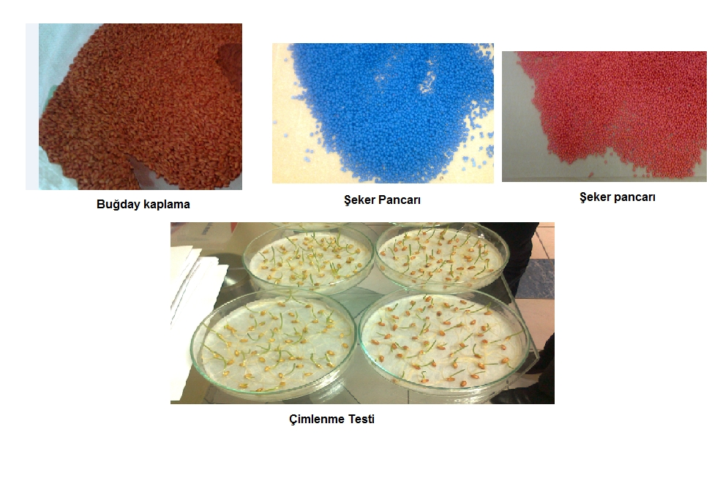
KaplanmIş Tohum (Pelleted Seed)
Düzensiz şekilli ve çok küçük tohumlar, mibzerler ile hassas ekimi çok zorlaştıran durumlar oluşturabilir. Bu nedenle tohumların irileştirilip eşit şekilli olmasının sağlanması gerekir. Şekli değiştirmenin en bilinen metodu, tohumu toprakta kolay parçalanabilen, fakat taşıma ve ekim sırasında özelliğini ve şeklini muhafaza eden bir kaplama oluşturmaktır.
Tohum kaplama; küçük, şekilsiz, tüylü, dikenli, uçları gaga gibi çıkıntılı olan sebze tohumlarının şekillerini düzeltmek, büyüklüğünü yani hacmini artırmak, tüy, diken ve gaga gibi çıkıntılarını ortadan kaldırmak için yapılan işlemdir.

Slide 12
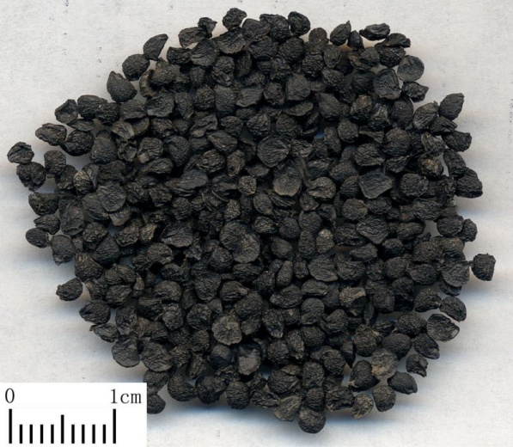
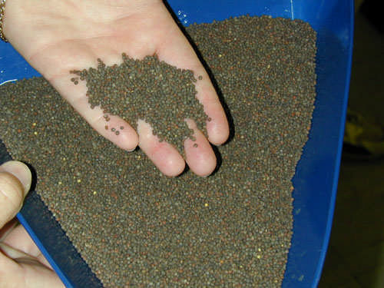
Sebze tohumlarının kaplanması, tohumların etrafına belirli maddelerin sardırılması ile mümkündür. Kaplanmış tohumun sebze yetiştiriciliğinde geniş bir kullanım alanı vardır. Örneğin; marul, kıvırcık, havuç, kereviz, domates, lahana, turp, soğan, pırasa gibi sebzelerin tohumları kaplanabilir. Tohum kaplama, kurak koşullarda çoğunlukla düzensiz çimlenmeye ve sürmeye neden olur. Çünkü, kaplamaların tamamen parçalanarak tohumu bırakmasından önce büyük miktarlarda suya ihtiyacı vardır. Bu nedenle düzenli sulamanın bulunmadığı kurak koşullarda, normal tohumun kullanılması daha doğrudur.

Slide 13
Kaplanmış tohum kullanılmasının birçok nedenleri vardır:
1-Kaplanmış tohumlar, en adi tohum ekim makineleriyle bile ekilebilir. Sıra arası ve sıra üzerinde bir örneklik sağlanarak, birim alandaki bitki adedi istenen düzeyde tutulur.
2- Sıraya ekim yapıldığından ve muntazam sıralar elde edildiğinden ot alma ve mücadelesi, bitkilerdeki seyreltme işlemi başarıyla yapılır. Devreye çapa makineleri sokulabildiğinden gider azaltılır.
3- Kaplanmamış normal tohumlar, ister serpme, ister mibzerle ekilsin kullanılan tohum miktarı yüksektir. Kaplanmış tohumlarda, tohumlar tek tek ve hepsi istenen derinliğe bırakıldığından kullanılan tohum miktarı düşer. Sebze tohumlarının satın alma fiyatı çok yüksek olduğundan, bu işlemle daha az kullanılıp tasarruf sağlanır. Hemen hemen her atılan tohumdan bitki elde edilebilir.

Slide 14
4-Kaplama sırasında tohum etrafına nem çekici, çimlenmeyi hızlandırıcı, hastalık ve zararlılarla mücadele edici maddeler konulabildiğinden, her tohum hem erken hem de iyi bir şekilde çimlenir ve sürer.
5- Kaplama sırasında kullanılacak aktif kömür, herbisitlere karşı tohumu korur. Böylece otla mücadele daha kolay ve tehlikesiz yapılır.
6-Kaplama maddesi içine, hastalık ve zararlılara karşı fungisit ve insektisitler konabilir. Bu da hastalık ve zararlılarla savaşı kolaylaştırır.

Slide 15
7- Tohumların çimlenme sonrası topraktan istedikleri besin maddeleri kaplama sırasında verildiğinden ve bu maddeler bitkinin hemen yanı başında bulunduğundan, bitkiler daha çabuk ve kuvvetli büyür.
8- Tarlada, aynı anda toprak yüzüne çıkan ve eşit kuvvette büyüyen bitkiler, erkencilik, aynı anda hasada gelme özelliğine sahiptir. Bu hasat sayısını azaltıp, giderleri düşürür.
9- İşlerin bir çoğu makineyle yapılabilir. Bu yüzden işçilik masrafları düşer.
10-Ürünün aynı zamanda olgulaşması ve hasadı, konserveye üretimde fabrikaların kampanya süresini daha iyi ayarlamasına neden olur.

Slide 16
Tohumlar baskıyla (sıkıştırarak) veya döndürerek kaplanır.
Kazanda döndürerek kaplama daha çok kullanılır. Belli bir süre içinde aletin büyüklüğüne göre 5-10-50 kg tohum kaplanır. Belli bir sıcaklığa kadar ısıtılan, belli bir hızda döndürülen ve meyilde tutulan kazan içine belli miktarda tohum konur. Kazanda döndürülürken, tohumların üzerini hafif şekilde nemlendirecek ve kaplama maddesini tohum üzerine yapışmasını sağlayacak, çok az miktarda sıvı maddesi püskürtülür.Bu madde tohumların yüzeyini sarınca, toz halindeki kaplama maddesi azar azar nemli tohumların üzerine serpilir ve maddenin tohumlar üzerine yapışması sağlanır. Sonra biraz daha sıvı püskürtülür ve yine kaplama maddesi atılır.

Slide 17
Bu işlem tekrarlanarak tohumlar istenen büyüklüğe getirilir. Daha sonra tohumların kurutulması, yüzeyinin düzeltilmesi ve parlatılması işlemine geçilir. Kaplama işlemi bitince tohumlar kazandan eleklere alınıp boylaması yapılır, torbalanır ve etiketlenerek satışa hazır hale getirilir. Kazanda döndürerek kaplamada, tohumun şekli genelde yuvarlaktır, ancak bazen hafif ovalde olabilir.
İkinci kaplama şekli sıkıştırarak kaplamadır. Bu kaplamada tohum şekli yuvarlak, hap şeklinde basık ve silindirik olur. Ayrıca drajede yapılabilir. Sıkıştırarak kaplamada, kaplama makinesinin yuvasına önce biraz nemli kaplama maddesi konur, sonra bunun içine tohum bırakılır ve daha sonra tekrar kaplama maddesi konup tümü sıkıştırılarak tohum şekillendirilir. Bu sistemde, çok yuvası olan bir aletle, seri halde tek tek tohum kaplanır.

Slide 18
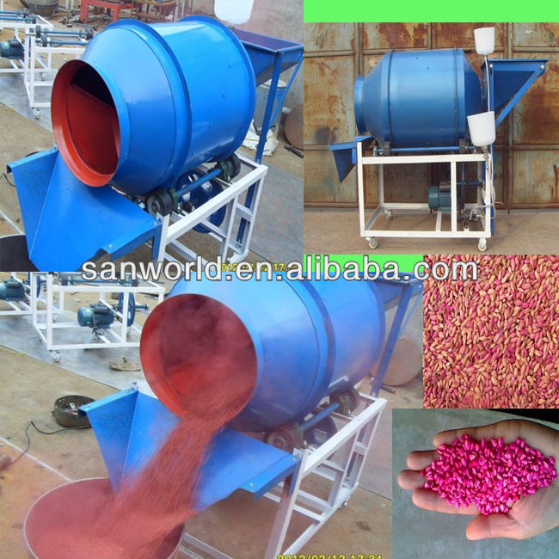
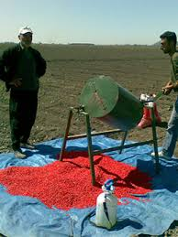
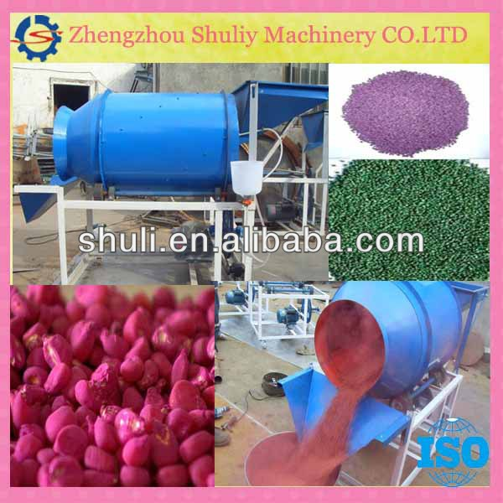

Slide 19
Kaplama maddeleri çok çeşitlidir. Ancak her akla gelen maddeyi kaplamada kullanmak mümkün değildir. Her kullanılacak madde, denemeler sonucu ortaya çıkartılır. Kullanılacak kaplama maddesi, tohumun canlılığına, çimlenme ve sürme gücüne zararlı etki yapmamalıdır. Ayrıca kaplama sonrası, tohumlar kullanılıncaya kadar geçecek sakla döneminde tohumun canlılığını bozacak herhangi kısıtlayıcı etkisi bulunmamalıdır. Tohumlar toprağa atıldığında, kaplama maddesi nemi az bir toprakta bile suyu çekip, tohuma su verip, kolaylıkla dağılabilmeli ve kaplama maddesinden istenen diğer yardımcı hizmetleri tohuma sunabilmelidir.

Slide 20
HOVEVEN ve BRANOSE (1966), ZINK (1967), SOOTER (1967), GEERS (1970), ROBINSON ve JOHNSON (1970), HARRIOTT (1970) ve GÜNAY (1977) gibi bir çok araştırıcı, kaplama maddesi olarak vermikulit, bentonit, bahçe toprağı, kum, torf, perlit, odun talaşı, kompost, aktif kömür tozu gibi maddeleri ve bunların değişik karışımlarını kullanmaktadır. Ayrıca sıvı ve toz gübrelerde, fungisit ve insektisitlere yer vermektedir.

Slide 21
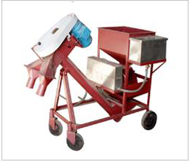
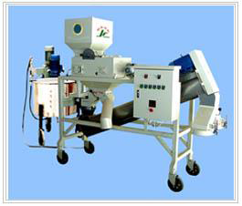
Tohum kaplama makinaları

Slide 22
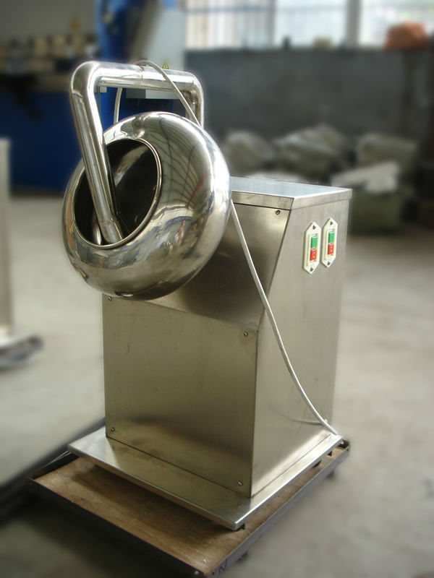
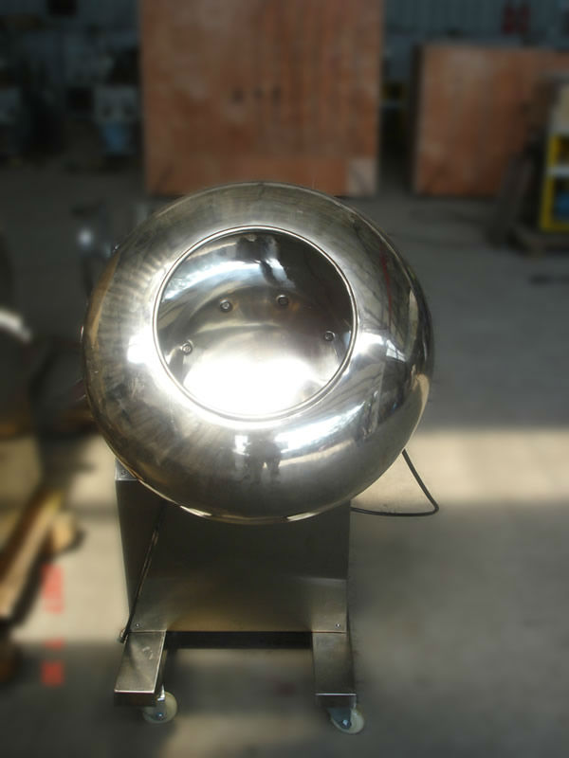

Slide 23
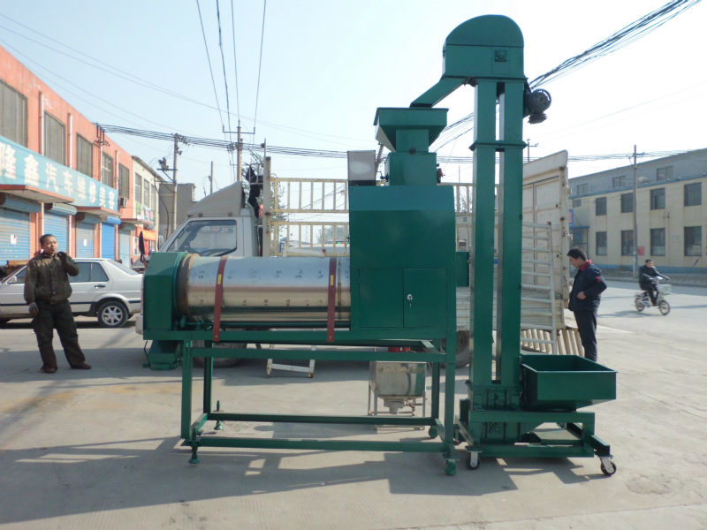

Slide 24
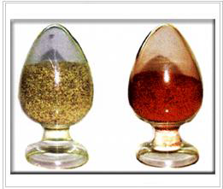
Tohum kaplamadan önce ve sonraki hali

Slide 25
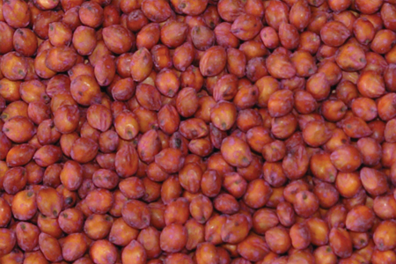
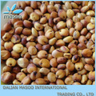
SORGHUM TOHUMLARI

Slide 26
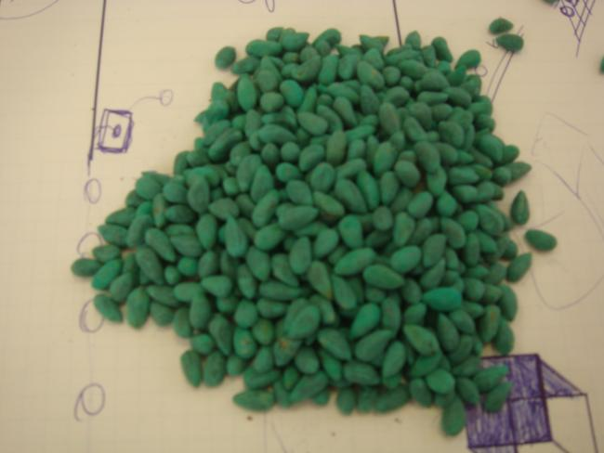
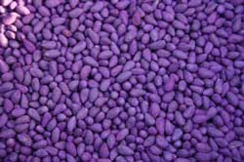
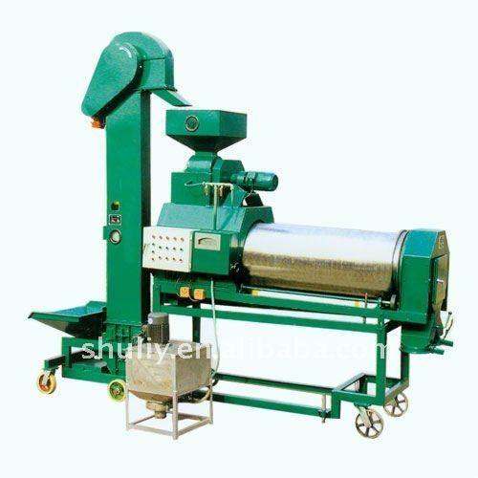
Pamuk tohumu kaplama makinesi

Slide 27

Kws-Şeker Pancarı Kaplanmış Tohumlarının Dokusu
Şeker Pancarı Tohumları üreticiye genellikle kaplanmış olarak ulaştırılırlar.Kaplamanın asıl sebebi; güvenilir ve hassas bir ekim için imkan sağlamasıdır.Bundan başka fitotoksik etki olmadan birçok böcek ilacının uygulanmasına da olanak verir.Kaplama 4 tabakadan oluşur ve her bir tabaka için özel işlemler uygulanır.

Slide 28
Birinci Tabaka:
İnce bir fungisit tabakası TMTD ( aktif maddesi thiram) film kaplama tekniğiyle uygulanır. Bu aktif maddeler tohum kaynaklı fungal patojenler için dezenfektandır.
İkinci Tabaka:
Karmaşık bir kaplama işleminin içinde tohumlara küresel bir şekil verilir. Bu tabaka, tohumun şeklini ve ağırlığını en çok etkileyen tabakadır, katı ve sıvı kaplama maddelerinin kombinasyonundan oluşur. Özel kaplama maddeleri birkaç yönden çeşitli maddeler içerir, bunlar çimlenme için yardımcı olurlar. Bu tabaka, dezenfektan maddeler ve tohum arasında fiziksel bir ayırıcı konumundadır, ki bu maddeler tohumu fitotoksik etkilere karşı korumak için 3. tabakada uygulanır. Son olarak, nemli kaplanmış tohumlar % 50 nem derecesinden % 7 – 8 nem içeriklerine kadar kurutulmak zorundadır. Bu işlem kontrollü ve hassas bir biçimde akışkan kurutucu yataklarda yapılır.

Slide 29
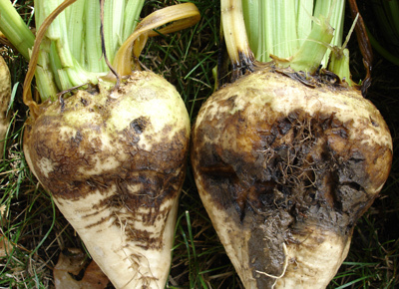
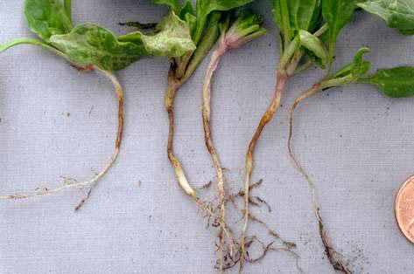
Üçüncü Tabaka:
Bu tabaka bir askı tabakasıdır, mantar ilaçları (temel olarak Tachigaren aktif madde Hymexazol) ve böcek ilaçlarının (aktif madde Chlothianidin, Imidacloprid, Thiamethoxan, Beta-Cyflutrin ve diğerleri) yoğun olarak bulunduğu bir yerdir ve böcek ilaçları başka bir film kaplama metodu ile tohum kaynaklı hastalıklar Aphanomyces cochlioides ve Pythium ultmum ‘ dan korunmak için uygulanır ve bu yolla da bazı toprak ve yaprak böceklerine karşı da koruma sağlanmaktadır.

Slide 30
Dördüncü Tabaka:
Son uygulama dördüncü tabakadır, direkt olarak üçüncü uygulamadan hemen sonra yapılır. Bu renkli tabaka pestisitlerin ekim esnasında aşınmasını ve dökülmesini engellemek için bir film tabakası ile kaplanmıştır. Dahası, bu uygulama çiftçinin, kullanılan aktif maddeli ilaçlarla direkt olarak temasını önlemesine de yardımcı olur. Ve tabii ki renklendirme, bu tabaka kaplanmış tohuma karakteristik özelliğini yani KWS üretimi parlak turuncu rengini verir. İşlem son olarak %7-8 nem içeriğine kadar kısa kurutma, tohum hazırlığı ile biter.

Slide 31
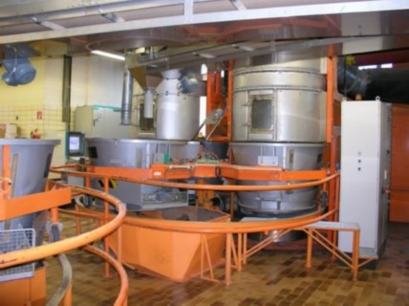
Şeker pancarında tohum kaplama düzeneği

Slide 32
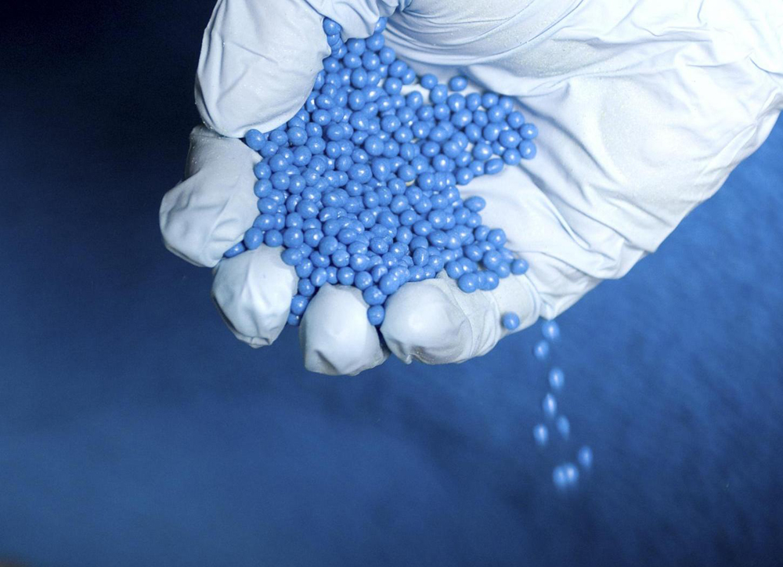
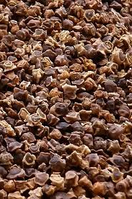
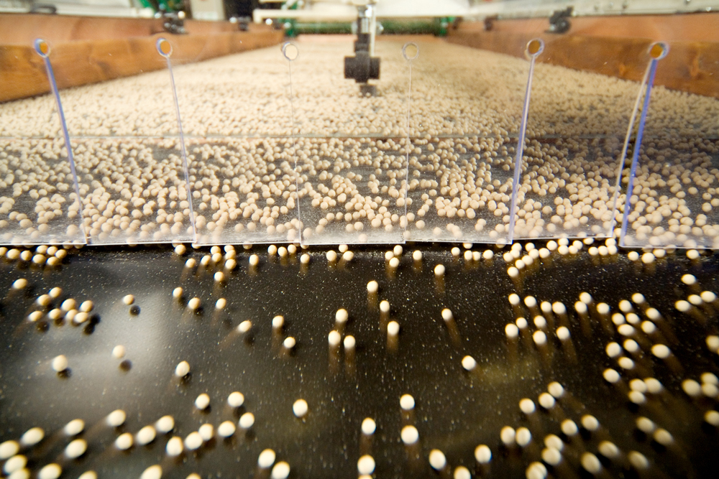
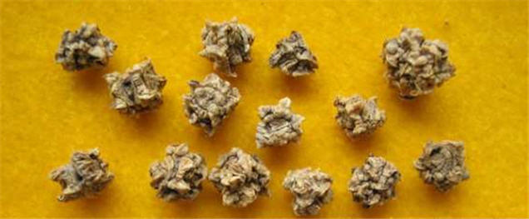
Şeker pancarında tohum kaplama

Slide 33
SENSEED (TOHUM KAPLAMA)
İçeriğinde bulunan, Poliederler ve bunları birbirine bağlayan ikincil yapı üniteleri arasında yer alan bu mikrogözenekler mikropencerelerle birleşip bir, iki veya üç boyutlu boşluk sistemleri ve/veya kanalları oluşturur. Boşluk miktarı toplam hacmin %20'si ile %50'si arasındadır. Yapısındaki kanal şeklindeki boşluklar nedeniyle yüksek iyon değiştirme (KDK) ve su tutma
kapasitesine sahiptir . Hiçbir alüminosilikat yapıda olmayan makro ve mikro boşluklara (kanallara) sahiptir. Bu nedenle yüzey alanı çok geniştir. 1 gram SENSEED in yüzey alanı 10 m² civarındadır. SENSEED in en önemli özelliği; bu boşluklar ve bu boşluklara kolayca girebilen ve yer değiştirebilen sıvı ve gaz molekülleri ile toprak alkali iyonlardan ileri gelen "moleküler elek" fonksiyonudur. Kanalcıklarında sakladığı serbest oksijeni toprak altında tohumun çimlenmesi esnasındaki metabolik aktivitelerde kullanmak üzere hazır
bekletir. Ayrıca yine bünyesinde bulunan biyolojik olarak parçalanabilen nem emiciler sayesinde tohum, toprak altında hidrik strese maruz bırakılmaksızın çimlenmesi sağlanır.

Slide 34
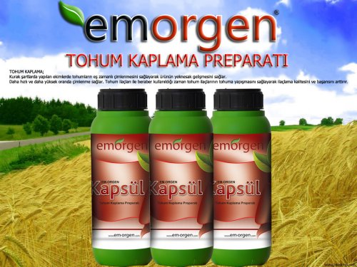
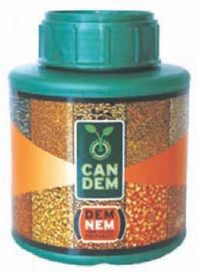
Tohum Kaplama Preparatı
Not : Daha iyi bir karışım için su ya da bitkisel yağ
( pamuk,kolza,ayçiçeği,fındık ) ile karıştırılıp tohum yüzeyine daha iyi tutunması sağlanabilir.

Slide 35
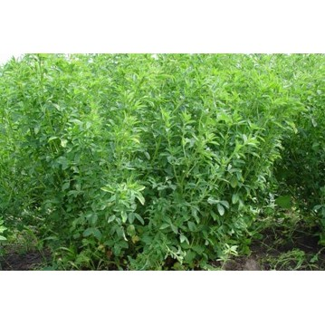
KAPLAMALI KAYSERİ YONCA TOHUMU
• Yüksek boyludur.
• Genelde sulu alanlarda yetiştirilen bu çeşit bazı özel şartlarda kuru alanlarda da yetiştirilebilir.
• Kış şartlarına dayanıklıdır.
• Ürünlerimiz kaplamalıdır.
• Bu çeşit Türkiye'nin hemen hemen her yerinde yetiştirilmeye elverişlidir.
• Yeşil ot miktarı fazladır.
• Ot üretimi için dekara 5 - 6 kg tohum atmak yeterli olmaktadır.
• Toptan Alışveriş ve Diğer Tohumlarla İlgili Bizimle İrtibata Geçebilirsiniz.

Slide 36
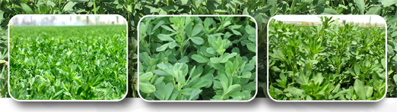
Kaplamalı Sunter Yonca Tohumu Çeşit Özellikleri
- Kaplamalı Sunter Yonca Tohumu Rhizobium ve Çinko Kaplamalıdır.
- Ortalama 24 günde biçim zamanı gelmektedir.
- 5 yıl ekonomik ömrü vardır.
- Ekim derinliği 1,5-2 cm derinliğe ekim yapılmaktadır.
- 1000 m ² ye atılacak tohum miktarı ot üretimi için 4 - 5 kg dır.
- Serpme ekimlerde ise 1000 m ² ye 5 -6 kg tohum atılır.

Slide 37
AVANTAJLARI
• Düzgün ve homojen bir çıkış
• Güçlü bir kök sisteminin oluşması
• Kuraklığa karşı mukavemet
• Sağlıklı ve potansiyeli yüksek bitki yetişmesi
• Bitkinin yabancı otlarla mücadelesinde avantajlı hale gelmesi
• Hastalık ve Zararlılara karşı mukavemetin artışı
• Kardeşlenmenin artışı
• Çimlenme kaybının minimuma inmesi
• Bitkinin saçak köklerinin çok olmasını sağlaması
• Tuzlanmayı en aza indirir.
• Bitki besin ve iz elementlerinin düzenli olarak alınmasını sağlayarak, tohumun sağlıklı gelişimini arttırır.
• Çimlenme gücünü ve hızını arttırır.
• Tohum üzerinde mantar oluşumuna engel olur, Kendi pH’sını (7-7.5) değiştirmeden ortamın pH’sını nötre doğru çekmeye çalışır.

Slide 38
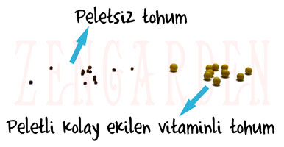

Slide 39
KAYNAKLAR
http://www.bizimbahce.net/forum/sebze-tohumu-uretimi-t14119.0.html
http://turkish.alibaba.com/product-gs-img/1978-ba-lad-tohum-kaplama-makinesi-755565926.html
http://turkish.alibaba.com/product-gs-img/tohum-kaplama-makinesi-s-cak-sat-machine0086-15838061730-f-st-k-kaplama-536194690.html
https://www.kws.com.tr/aw/KWS/turkey/Products/_350_eker_Pancar_305_/_350_eker_Pancar_305_Tohum_Ueretimi/Copy_of_Saatgutaufbereitung/~ckyf/KWS_350_eker_Pancar_305_Kaplanm_305/http://www.abholding.com.tr/TR-tr/tesislerimiz/beta-ziraat
file:///C:/Users/USER/Downloads/921_dosya_1366031015.pdf
http://forum.saraytarim.gov.tr/?part=forum&gorev=oku&id=4484&cat=5&title=TOHUMLUK
http://www.bahcesel.net/forumsel/genel-ve-ozel-sebzecilik-profdratila-gunay/17123-tohumlarin-cesitli-maddelerle-kaplanmasi-ve-bantlanmasi/
http://www.kws.com.tr/aw/KWS/turkey/Company/Islah_Ara_351_t_305_rma_Geli_351_tirme/Ara_351_t_305_rma_ve_Geli_351_tirme_/~ulx/Tohum_ara_351_t_305_rmas_305_/
http://www.rijkzwaan.com.tr/wps/wcm/connect/RZ+TR/Rijk+Zwaan/Products_and_Services/Products/ProductInformation/Specifications
http://www.turkiyesel.com/genel-ve-ozel-sebzecilik-profdratila-gunay/17123-tohumlarin-cesitli-maddelerle-kaplanmasi-ve-bantlanmasi-tohumlarin-ic-ozellikleri-tohumlarda-aranacak-ozellikler-tohum-tohum-ve-tohumla-uretim-sebzelerde-yetistirme-teknigi.html
http://ilan.elookat.com/ilan-SENSEED-TOHUM-KAPLAMA-uasuAAN-141621.htm

Slide 40
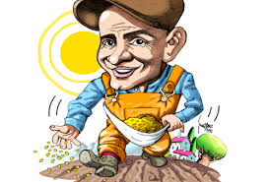
TEŞEKKÜRLER

Slide 41
